Slide 1

把 AI 從單點應用
推進為光寶的平台
LITEON · BOARD BRIEFING · 2026.11
IT AI 平台負責人｜AI 策略、平台藍圖與到任計畫
呈光寶科技 董事長、資訊長
廖倫豪 博士 Howard Liao, Ph.D.
資訊科技管理博士・ISO 27001／42001 主導稽核員
Notes:
開場：感謝董事長與資訊長撥冗。今天用 30 頁說明我如何把 AI 從單點應用推進為光寶的平台。

Slide 2
一頁結論：先串資料，再談 AI，用損益科目驗收
光寶要的是能把 AI 做成平台、並讓經營層看得見回報的負責人
我做過三件事：在製造業把 SAP、MES、PLM 的資料接起來做 AI；把零散系統平台化並維持零停機；依 ISO 42001 建立 AI 治理並讓 Agent 上線。這三件事正好是光寶 AI 平台的三塊基石。
資料底座
共用平台
治理與價值
SAP／PLM／MES 互補的資料產品層；料號、BOM、批號口徑全球一致
模型閘道、知識庫、Agent 編排與監控；新用例上線由月縮短為週
ISO 42001 治理、人員核可；每季由財務長確認效益
到任承諾：90 天內交出 AI 價值地圖與前 5 大用例的財務假設

Slide 3
執行摘要：光寶的需要、我的對位、到任承諾
Need · Fit · Commitment
光寶的需要 | 我的對位 | 到任承諾
AI 營收占比 2026 年破 30%、2027 年估 40–50%，內部營運須跟上 | 多廠整併：數據孤島 → 共用數據中台，IT 維運成本 −25% | 90 天內交出 AI 價值地圖與前 5 大用例財務假設
S/4HANA 2027.01.04 全球同步上線，AI 須與新核心互補 | SAP Clean Core：客製物件 −35%、標準流程覆蓋 90%+ | AI 擴充層不動核心：以 API／事件與 SAP、PLM、MES 介接
從單點 AI 應用走向可重用平台與資料產品 | 企業 AI 平台三層架構，Agentic AI 自動化 +55% | 第 2 季上線平台 MVP
業務主導、AI 原生的工作方式 | 主管 AI 工作流特訓、ISO 42001 治理 | 第一年 30 位認證 PO

Slide 4
光寶現況
01
LITEON at an inflection point

Slide 5
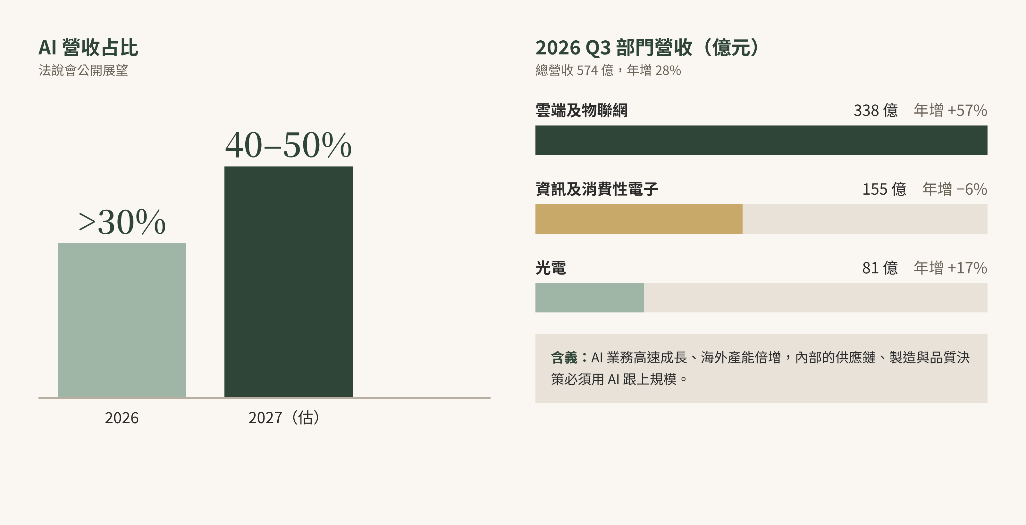
AI 營收倍增，內部營運必須跟上規模
2026 Q3 法說會公開資訊
574 億
15.1%
>30%
197 億
2026 Q3 營收
Q3 營業利益率
2026 AI 營收占比
2026 資本支出
年增 28%
營業利益年增 85%
2027 估 40–50%
上修自 180 億

Slide 6
營運事實與對 AI 平台的含義
資料來源：財經媒體專題報導、光寶 2026 Q3 法人說明會公開資訊；數字以公開資訊觀測站為準。
面向 | 公開資訊重點 | 對 AI 平台的含義
規模 | 86 家子公司、112 座工廠、全球 20 多個據點 | 平台必須一次建置、多廠複製；資料口徑先統一
產能 | 越南新廠 2026.11 開幕；高雄二期 2026.12；美國德州 2027 Q2 營運 | 新廠是 AI 最佳試點：無歷史包袱
產品 | 8.5kW PSU、BBU 量產；110kW Power Shelf、800VDC Power Rack、120kW CDU | 產品複雜度上升，研發與品質知識需 AI 輔助
ERP | SAP ECC → S/4HANA，2027.01.04 全球同步上線；16 項新功能、27 項流程優化 | AI 須在 Clean Core 之外擴充，避免回頭客製
製造 | MES 與 ERP 緊密結合：替代料、齊套料、工單排程 | 下一步是「預測、建議、主動判斷」——正是 Agent 的位置
財務 | 合併報表自動化後，數據串接效率提升 90% 以上 | 已有資料自動化基礎，可延伸至分析與預測
資安 | 以 ISO 27001 建立 IT/OT 資安治理框架 | AI 治理可直接接軌 ISO 42001

Slide 7
問題背後的問題：缺料停線的根因不在排程軟體
先處理結構問題，模型才會準
設計變更延遲
替代料規格未結構化
各廠口徑不一致
ECN 從 PLM 到 SAP、MES 的傳遞有時間差，現場用到舊版 BOM
替代料認證散落在文件與信件，系統無法自動判斷相容性
料號、批號、良率定義各廠不同，跨廠比較與預測失真
我的做法
先建資料產品（ECN 事件、替代料規格庫、統一口徑），再在其上做缺料預警、替代料建議與齊套料檢核。AI 提出建議，生管與採購核可後才回寫系統。

Slide 8
職缺與職能對照
02
The mandate and how I fit

Slide 9
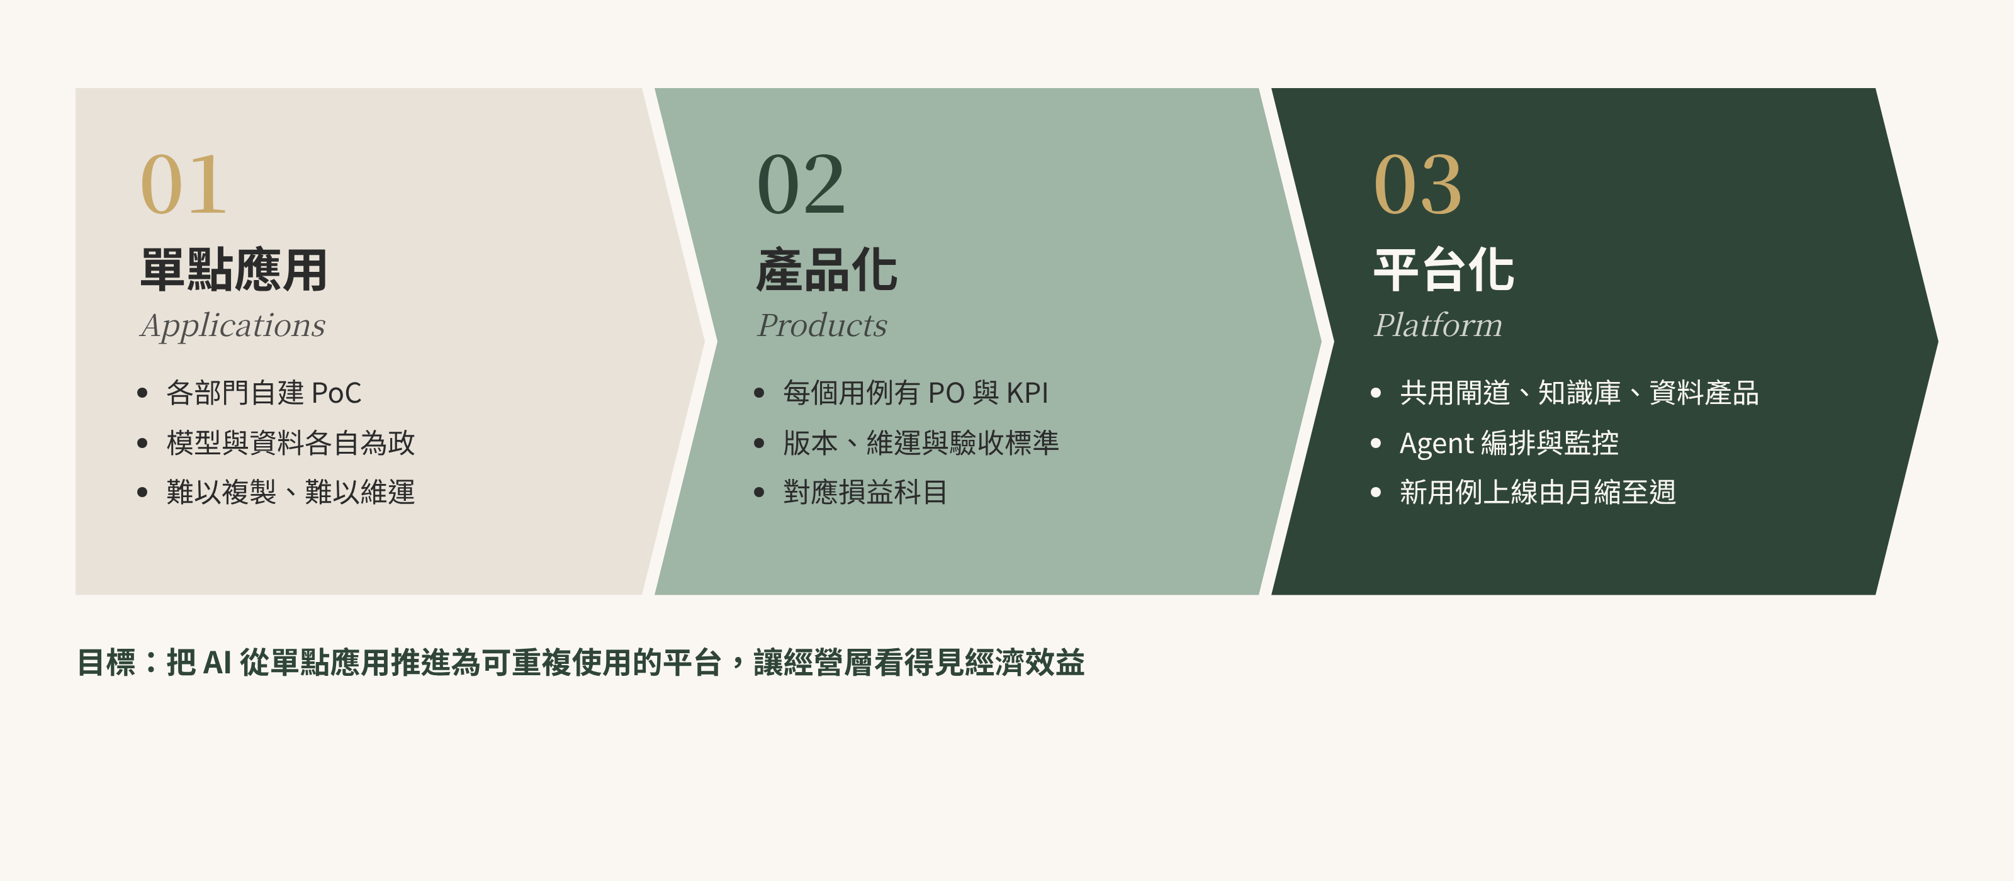
職缺定位：應用 → 產品 → 平台
負責光寶整體 AI 策略與執行，帶來看得見的經濟效益

Slide 10
六項工作內容 × 我的做法與到任指標
Six responsibilities, one operating model
# | 工作內容 | 我的做法 | 到任指標
01 | 與高階主管定義優先導入 AI 領域，規劃 AI 平台藍圖 | 以「經濟效益 × 可行性 × 可重用」三軸評分，與事業群主管共同排定投資組合；用一頁式決策表向經營層呈核。 | 90 天內交出 AI 價值地圖與前 5 大用例財務假設
02 | 把零散應用做成可重複使用的資料產品與平台 | 抽出模型閘道、知識庫、資料產品、Agent 編排與監控等共用元件；以黃金路徑讓新用例照範本上線。 | 新用例上線時間由「月」縮短為「週」
03 | 建立和 SAP、PLM、MES 互補的 AI stack | 不動 SAP 核心、不重造 MES／PLM；以 API、CDC 與事件串流讀取資料，AI 產出「建議」回寫，經人員核可後執行。 | S/4HANA 上線後 6 個月內首批供應鏈 AI 用例上線
04 | 組建 AI 組織與人才梯隊，帶領 AI 技術主管與工程師 | 「中央平台＋事業群嵌入」雙軌組織；技術主管能力模型、九大技術發展路線與接班計畫。 | 每位技術主管至少一位可接手人選
05 | 推動業務主導的平台團隊與企業內部 PO 培養，帶動 AI 原生的工作方式 | PO 學院：業務主管學會寫用例財務假設與驗收標準；Champions 網絡；「主管先學、IT 先試、有成效再擴散」。 | 第一年 30 位認證 PO
06 | 定期向高階主管與事業單位主管報告成效 | 月度 AI 價值儀表板、季度 AI 投資委員會、半年向董事長報告；用 EBITDA、ROI、TCO 的語言。 | 每季公開檢視效益，財務長確認金額

Slide 11
必要條件與加分條件：逐條對照
Requirements check
必要條件
加分條件
條件 | 我的證據
學歷、產業背景不限 | 資訊科技管理博士；電子製造、外商軟體、上市櫃平台三種產業
10 年以上帶領 AI／資料團隊 | 2010 起任資訊長帶資料與系統團隊；2018 起帶 AIoT 與 AI 良率團隊；2025 起帶 Agentic AI 團隊，累計逾 15 年
主導 AI 平台或產品上線並交出可量化成果 | AI 不良預測：良率 +15%、OEE +18%；Agentic AI：自動化效率 +55%
條件 | 我的證據
從零建立 AI／資料平台與團隊 | D 公司 Edge AIoT 數據中台、A 集團 AI 治理與 Agent 平台，皆從零開始
與 C-Level 或高階主管溝通 | 直報董事會與 Global CIO；以 EBITDA、TCO、ROIC 報告
CIO 或 IT 部門主管經驗 | CIO／CISO／CDAIO／技術處長職涯逾 15 年
國內大型企業數位轉型 | 多廠 S/4HANA 整併、全球核心服務遷移不停機、集團中央資訊架構

Slide 12
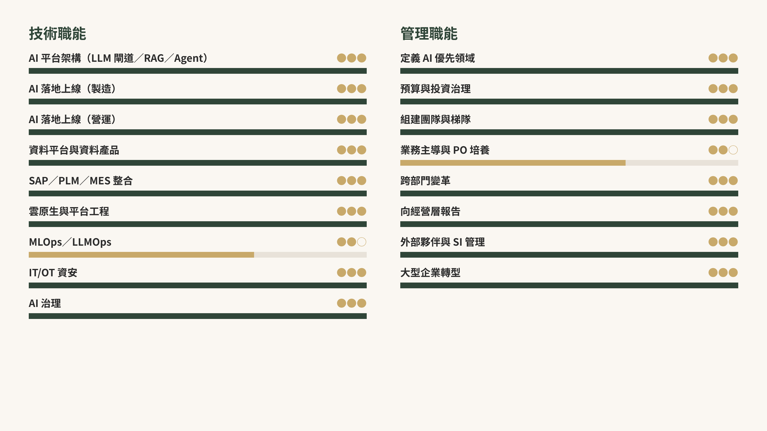
技術職能與管理職能
●●● 主導並交付成果 ●●○ 主導設計或部分交付
Notes:
坦白說明：大型模型訓練與 GPU 叢集排程，我的角色是架構決策與資源治理，到任後配置資深 ML 技術主管。

Slide 13
AI 平台藍圖
03
Don't touch the core — augment it

Slide 14
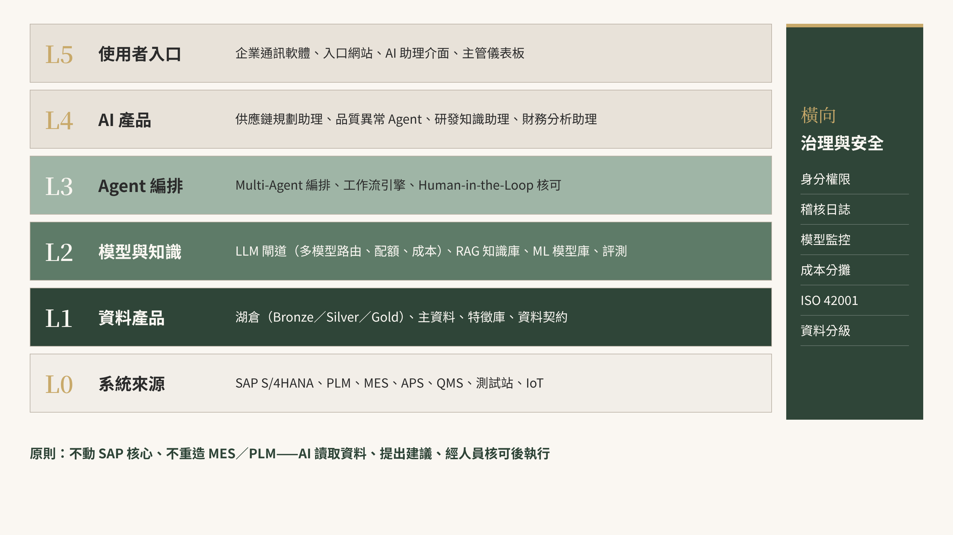
光寶 AI 平台：五層加橫向治理
每個用例自動繼承治理與安全

Slide 15
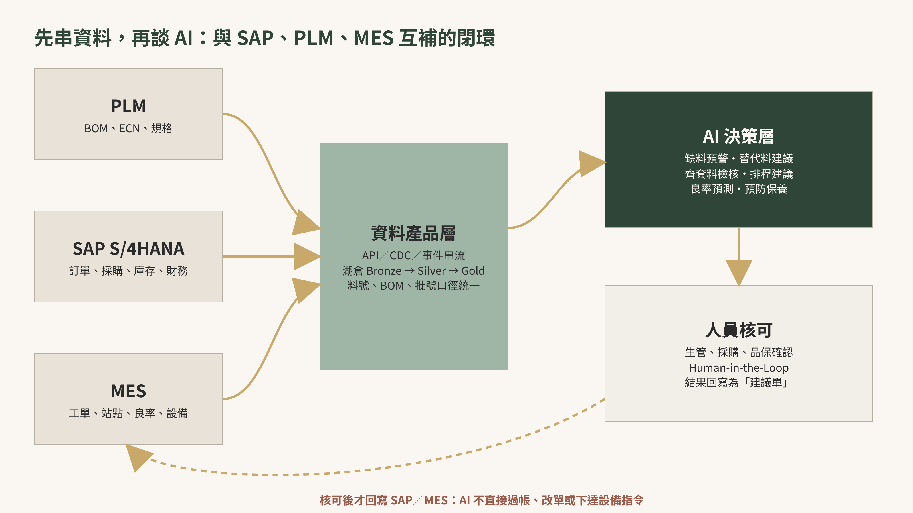
先串資料，再談 AI：與 SAP、PLM、MES 的閉環
AI 提出建議，經人員核可後才回寫

Slide 16
與三大系統的分工，以及平台選型三路線
不預設單一供應商，以 TCO 與資料主權呈核
系統 | 負責：記錄與交易 | AI 平台負責：預測與建議
SAP S/4HANA | 訂單、採購、庫存、財務過帳 | 需求預測、缺料預警、異常交易偵測、月結分析
PLM | BOM、ECN、圖面版本 | 設計知識檢索、替代料建議、ECN 影響分析
MES | 工單執行、站點紀錄、追溯 | 排程最佳化建議、良率預測、設備預防保養
SAP 原生
公有雲 AI 服務
開源地端
與 S/4HANA 整合最深；適合財務與供應鏈用例
模型選擇多、擴充快；需處理資料落地與成本
資料不出廠、成本可控；需自有維運能力

Slide 17
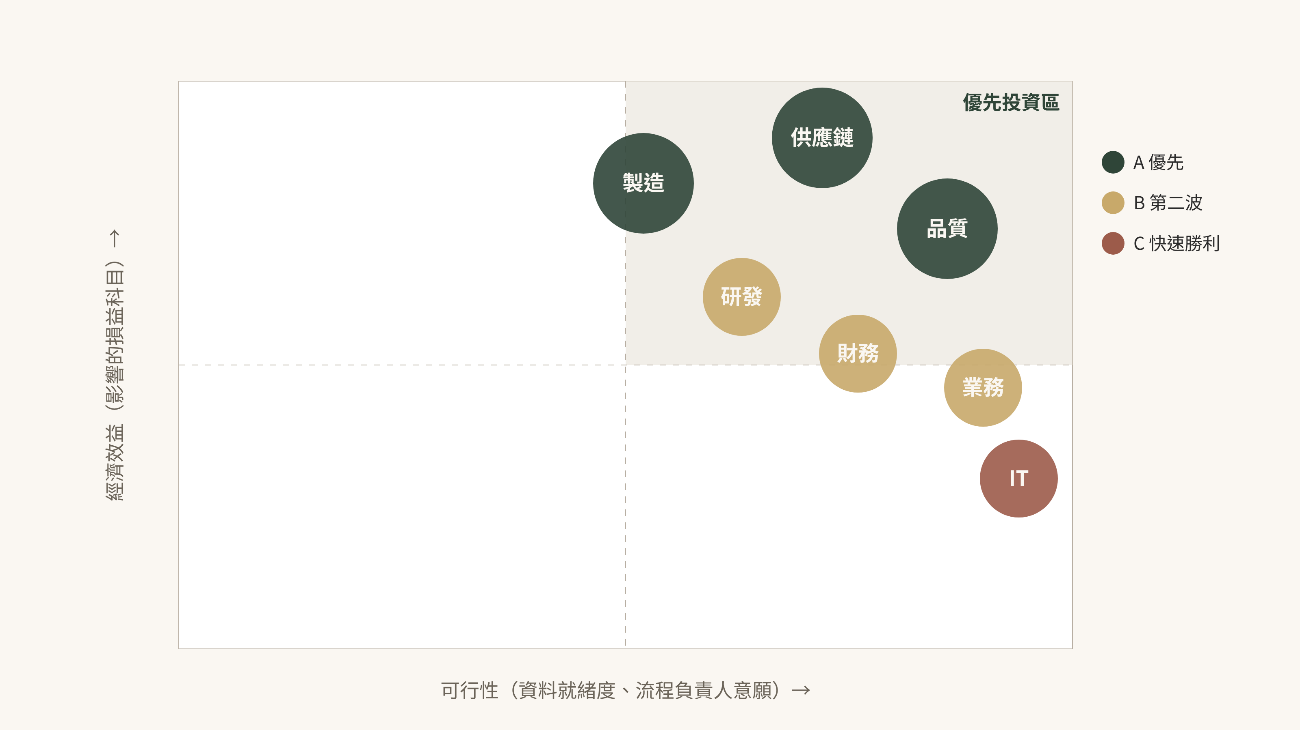
AI 用例組合：經濟效益 × 可行性
與事業群主管共同排定第一年投資組合

Slide 18
優先用例與影響的損益科目
依公開資訊推估的初稿，到任後以實際數據校正
領域 | 代表用例 | 影響的損益科目 | 優先
供應鏈 | 缺料預警、齊套料與替代料建議、需求預測 | 存貨、缺料停線損失 | A
製造 | 工單排程建議、良率預測、設備預防保養 | 產能利用率、報廢 | A
品質 | 失效分析知識助理、客訴 8D 自動彙整 | 品質成本、客訴週期 | A
研發 | 規格與標準檢索、設計審查助理、測試報告分析 | 研發週期 | B
財務 | 月結異常分析、跨幣別預測、稽核抽樣 | 人力成本、決策速度 | B
業務 | RFQ 與報價分析、合約條款比對 | 報價週期、毛利 | B
IT | AI 程式審查、測試生成、服務台 Agent | IT 成本、交付速度 | C
AI 投資委員會：CIO 主持，事業群主管與財務長參與，每季決定用例進出；未達門檻的用例停止，資源移轉。

Slide 19
效益情境示意：缺料預警釋放的營運資金
示意模型，非光寶實際資料；到任後以財務長確認的基準值取代
如何讀這張圖
存貨 240 億元，每降低 1% 約釋放 2.4 億營運資金。
以 6% 資金成本計，降低 3% 年化效益約 0.43 億，另含缺料停線損失的減少。
實際數字以到任後財務長確認的基準值為準。

Slide 20
組織、治理與到任計畫
04
People, guardrails and the first 180 days

Slide 21
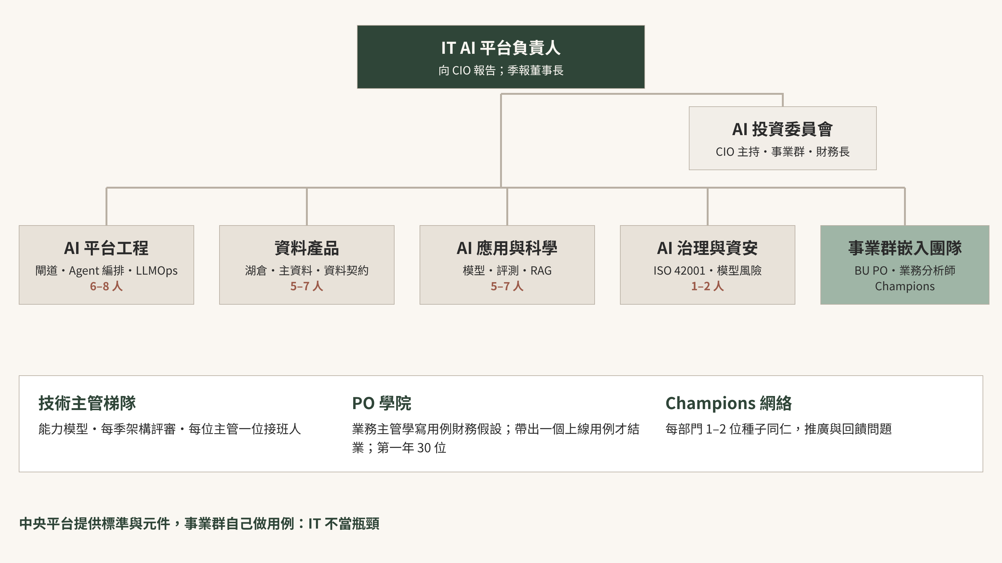
AI 組織：中央平台＋事業群嵌入
第一年約 17–24 人，由內部轉任與外部招募組成

Slide 22
業務主導的 PO 學院與 AI 原生工作方式
主管先學、IT 先試、有成效再擴散
L1 素養與個人應用
L2 部門流程與 Agent
L3 跨部門再造與普及
AI 使用規範、資料分級、驗證習慣；主管 AI 工作流特訓
產出：人人會用、知道什麼不能做
每部門挑 1–2 個流程，由業務擔任 PO、IT 提供平台
產出：可量測的部門用例
跨部門 Agent 串接、共用知識庫、Champions 網絡
產出：組織層級的效益
對象：事業群流程負責人與主管，不是 IT 人員
內容：AI 能做與不能做的事、用例財務假設、驗收標準、與平台團隊協作
認證：帶出一個上線用例才算結業；第一年目標 30 位認證 PO

Slide 23
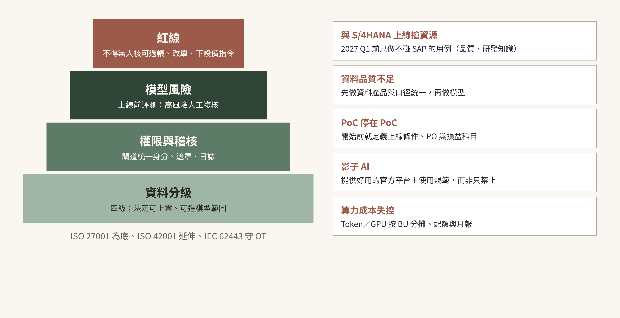
AI 治理、資安與主要風險
ISO 27001 為底、ISO 42001 延伸、IEC 62443 守 OT

Slide 24
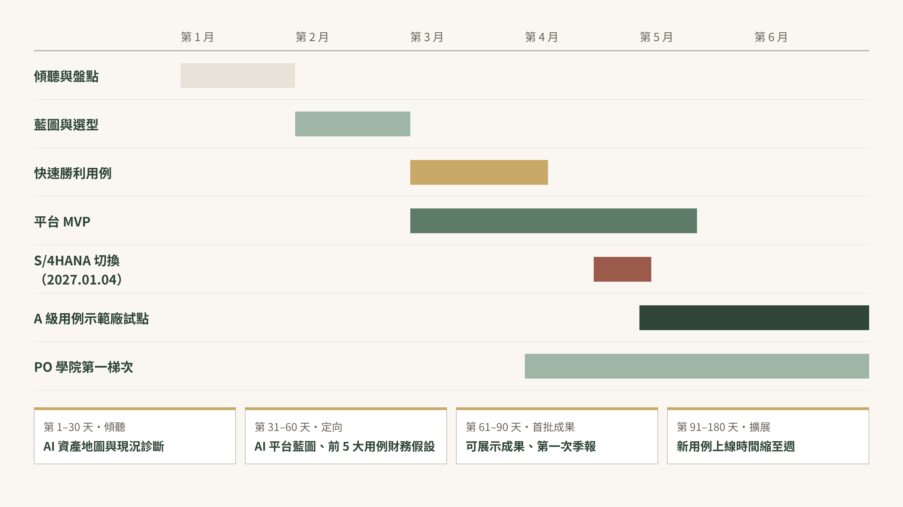
到任 180 天：對齊 S/4HANA 切換
傾聽 → 定向 → 首批成果 → 擴展

Slide 25
第一年 KPI 與向經營層報告的節奏
基準與目標於到任 60 天內共同訂定
類別 | 指標 | 方向
經濟效益 | 已驗證年化效益（財務長確認） | 目標於到任 60 天內共同訂定
平台 | 上線用例數；新用例上線時間 | ≥ 10 個；≤ 4 週
使用 | AI 平台月活躍使用者比例 | 逐季提升
組織 | 認證 PO；技術主管接班人選 | 30 位；每位主管 1 人
治理 | 用例風險評估完成率；重大資安事件 | 100%；零
成本 | 每千次請求成本；算力預算達成率 | 逐季下降；±10%
報告節奏
每月
AI 價值儀表板
每季
AI 投資委員會
每半年
向董事長報告

Slide 26
實績與學經歷
05
Outcomes measured in operating metrics

Slide 27
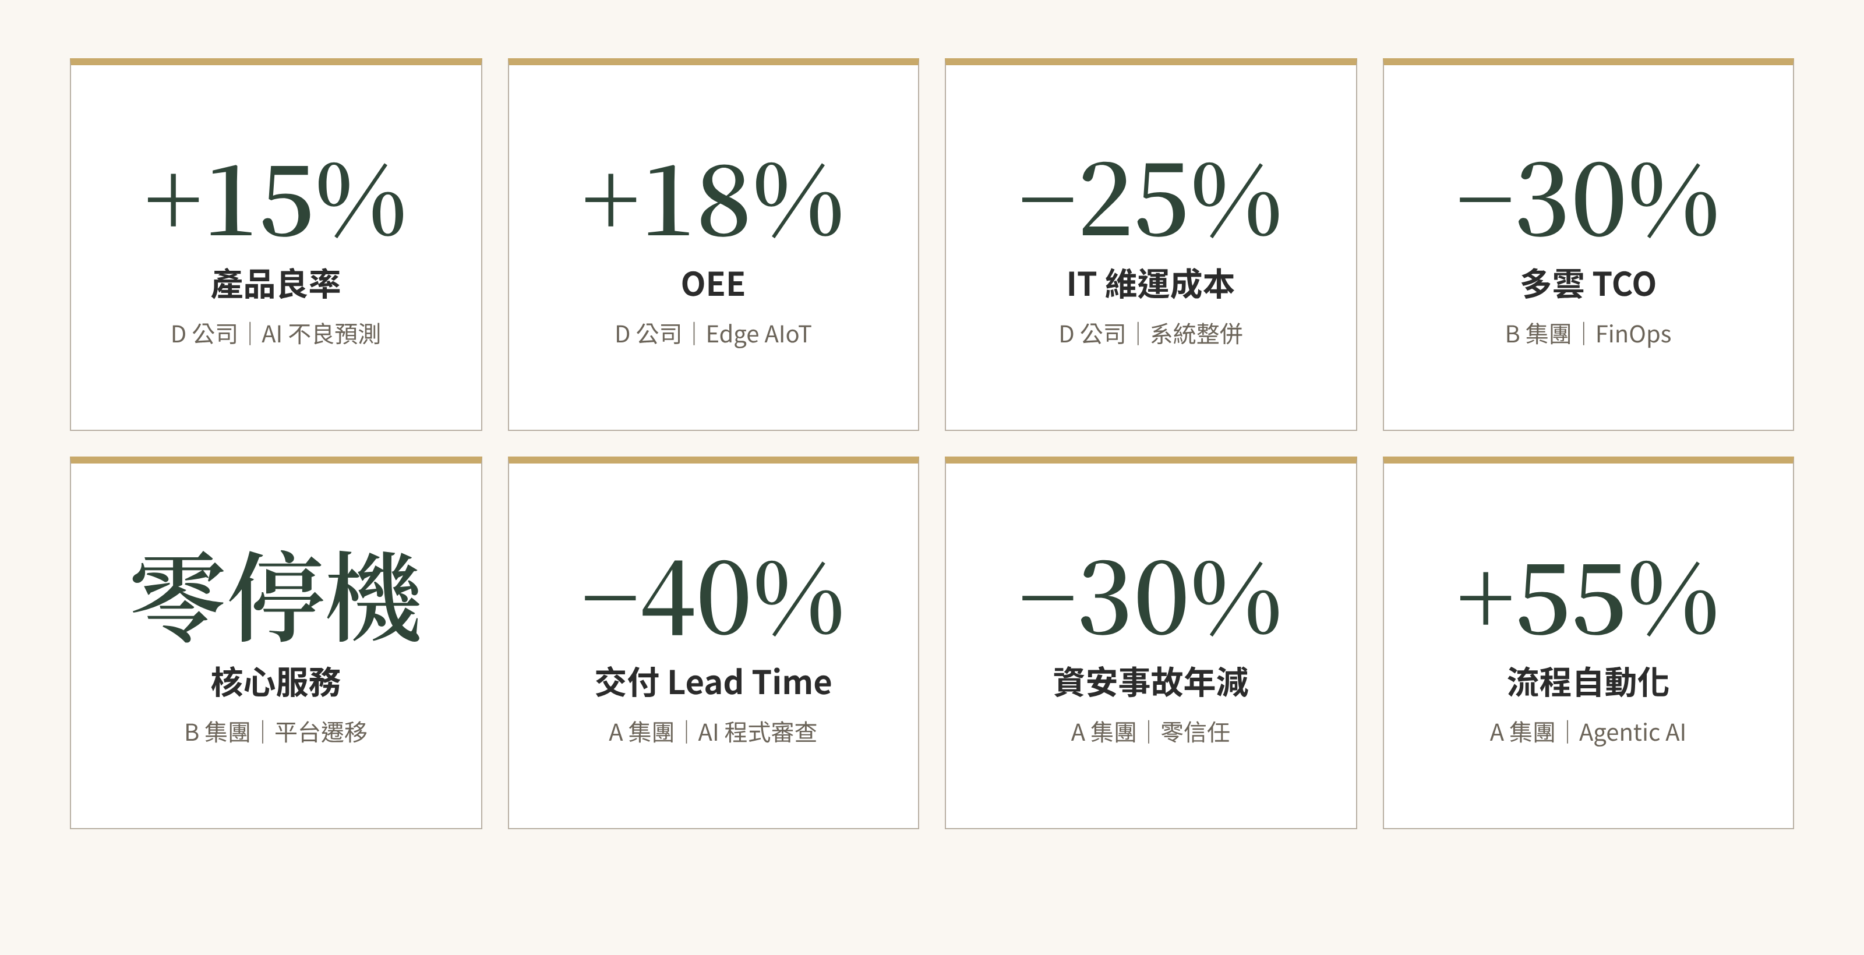
八個數字：交付的是經營結果
其他公司以代號表示，面談時可當面說明

Slide 28
三個代表案例與對光寶的意義
Manufacturing AI · Platform · Governed Agents
D 公司｜IT Director
B 集團｜資訊技術處處長
A 集團｜技術副總／CIO
製造業 AI 建在整合好的核心上
平台化與零停機
AI 治理與 Agent 上線
+15% 良率
+18% OEE
−25% IT 維運成本
零停機 核心服務
−30% 多雲 TCO
×2 發布速度
+55% 自動化效率
−40% Lead Time
−35% 缺陷逃逸
SAP S/4HANA 標準功能優先（Clean Core），串接 MES、PLM、APS
Edge AIoT 數據平台涵蓋上千台設備，建立 AI 不良預測與預測性維護
依 IEC 62443 規劃 OT/IT 分段；建立品牌客戶 B2B EDI
核心服務遷移至 Kubernetes 並導入 CI/CD，發布週期縮短一半
建立全球資料管理平台與跨區叢集
推行 FinOps；建立 ISO 27001 與零信任架構
主持架構審查委員會，訂定 API-first 與整合標準
DevSecOps 品質關卡＋ AI 程式審查與測試生成
依 ISO 42001 訂定 AI 使用規範與資料分級；主管 AI 工作流特訓
對光寶：S/4HANA 上線後的 AI 擴充、MES 替代料與齊套料建議、新廠複製範本
對光寶：從「各部門自建 AI 工具」遷移到共用平台，新舊並行、可回退
對光寶：光寶 AI 使用規範、PO 學院與 Agent 上線的直接範本

Slide 29
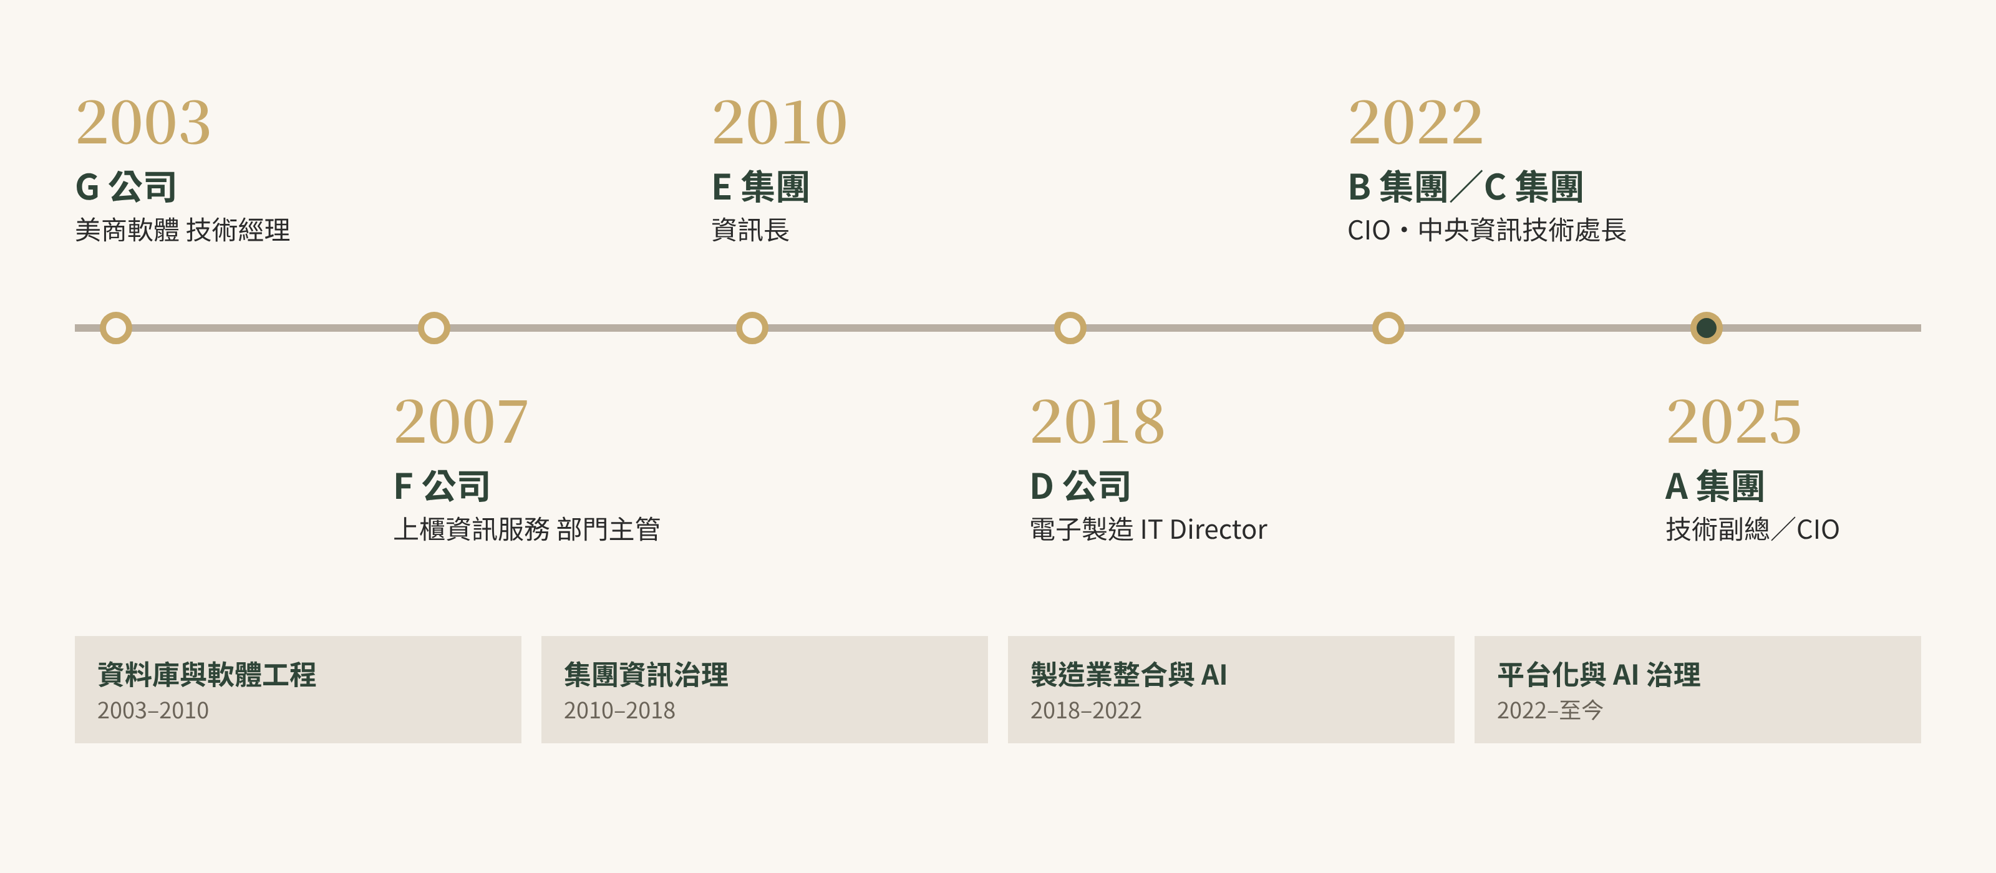
學經歷
Education · Career · Credentials
學歷與認證
博士 | 資訊科技管理博士（朝陽科技大學，2014）
碩士 | 資訊科學碩士（國立中興大學，2006）
研究 | SCI 國際期刊第一作者（密碼學，2014）
認證 | ISO 27001、ISO 42001 主導稽核員；PMP
實證 | 國際雲端原廠 APAC 客戶案例；CIO 專業媒體封面專訪
廖倫豪 博士
25 年以上資訊經歷・15 年以上主管

Slide 30
把技術語言
翻譯成經營與風險語言
NEXT STEPS
建議下一步
安排與事業群主管訪談
參訪示範工廠與 MES 現場
確認 S/4HANA 介接時程
共同訂定第一年 KPI 基準
協助光寶把 AI 從單點應用推進為可重複使用的平台，讓每一分投資都看得見回報。
+886-975-323161
Liao.Howard@gmail.com
廖倫豪 博士 Howard Liao, Ph.D.

